Slide 1
TÌNH HÌNH ĐIỀU TRỊ COVID-19 Ở TRẺ EM
Ts. Nguyễn Trọng Khoa,
Phó Cục trưởng Cục Quản lý Khám, chữa bệnh

Slide 2
Nội dung trình bày
Công tác điều trị COVID-19 chung
Công tác điều trị COVID-19 trẻ em
Thiết lập hệ thống quản lý điều trị theo 3 tầng
Triển khai các giải pháp tăng cường quản lý, điều trị nhằm giảm tử vong.
Kết luận

Slide 3
Tình hình dịch Covid-19
Thế giới: Ghi nhận 215.506.202 người mắc; 4.489.046 tử vong; tỷ lệ chết/mắc: 2,08%
Tại Việt Nam (14/02/2022):
Mắc: 2.555.713
Điều trị khỏi: 2.210.366
Tử vong: 39.432 (1,5%)
Đang điều trị: 320.097 (12,5%)

Slide 4
Phân tích ca bệnh ngày 14/02 | Số ca
TS BN đang điều trị | 320.097
1. Điều trị tại nhà | 234.063
2. Theo dõi tại khu cách ly | 2.112
3. Điều trị tại Bệnh viện | 69.740
- Nặng, nguy kịch | 2.792
+ Thở máy | 392
+ ECMO | 16

Slide 5
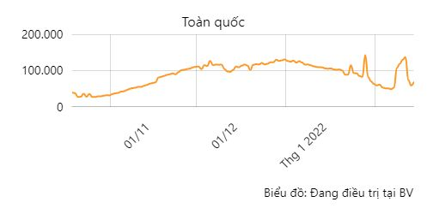
Số ca điều trị tại Bệnh viện theo ngày

Slide 6
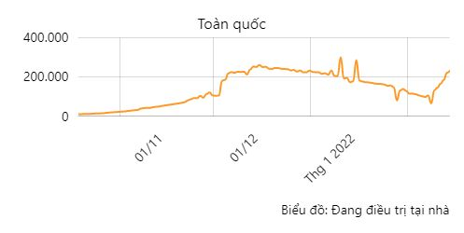
Số ca theo dõi tại nhà theo ngày

Slide 7
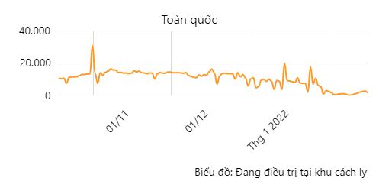
Số ca theo dõi tại khu cách ly theo ngày

Slide 8
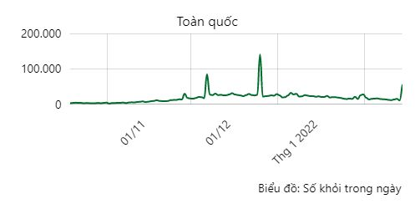
Số ca khỏi theo ngày

Slide 9
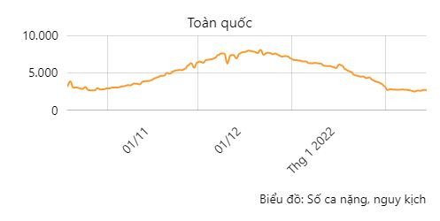
Số ca nặng, nguy kịch theo ngày

Slide 10
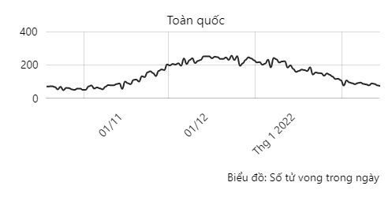
Số ca tử vong theo ngày

Slide 11
II. Công tác điều trị COVID-19 ở trẻ em

Slide 12
1. Tình hình COVID-19 ở trẻ em
- Tỷ lệ mắc của trẻ em dưới 18 tuổi so với mắc chung toàn quốc là: 19,2%, trong đó:
+ Từ 13-17 tuổi: 4,8%
+ Từ 6-12 tuổi: 8%
+ Từ 3-5 tuổi: 2,8%
+ Từ 0-2 tuổi: 3,6%

Slide 13
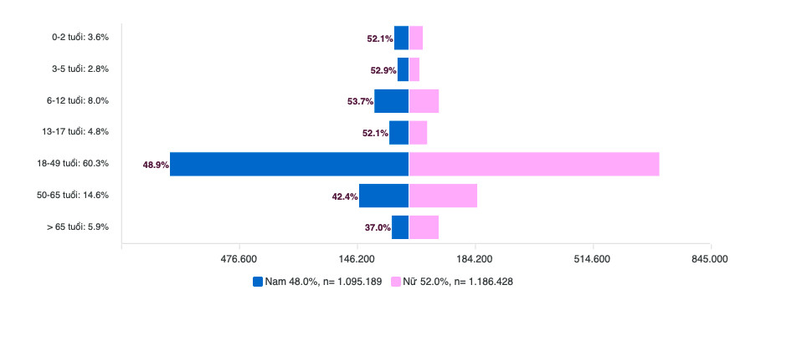
1. Tình hình COVID-19 ở trẻ em

Slide 14
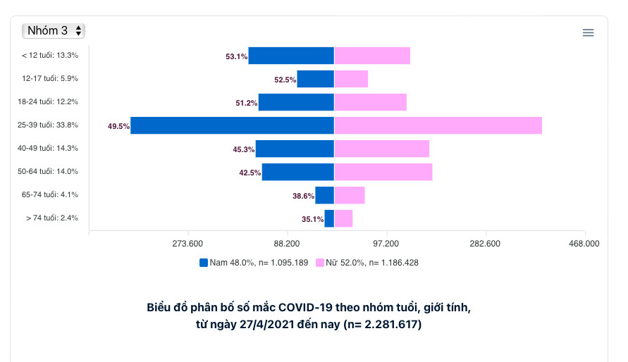
1. Tình hình COVID-19 ở trẻ em
- Tỷ lệ Theo nhóm tuổi, giới tính: nam/nữ: 52,9/47,1

Slide 15
1. Tình hình COVID-19 ở trẻ em
- Tỷ lệ tử vong trẻ em là 0,42% so với tử vong chung
- Phân tích tử vong theo nhóm tuổi:
+ > 65 tuổi: 48,98%
+ Từ 50-65 tuổi: 35,93%
+ Từ 18-49 tuổi: 14,67%
+ Từ 13-17 tuổi: 0,11%
+ Từ 6-12 tuổi: 0,1%
+ Từ 0-2 tuổi: 0,18%

Slide 16
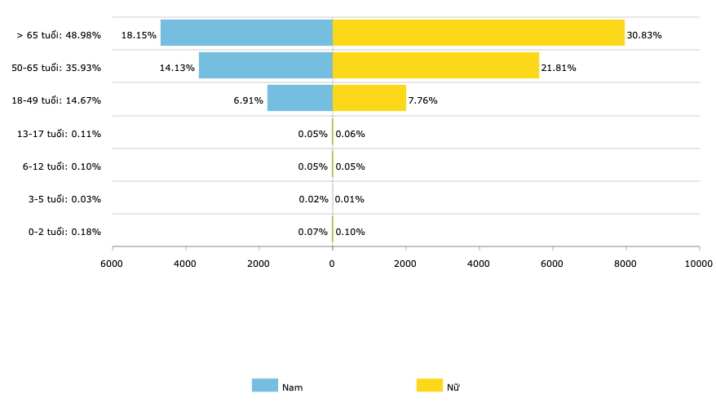
1. Tình hình COVID-19 ở trẻ em
- Tỷ lệ tử vong theo nhóm tuổi, giới tính:

Slide 17
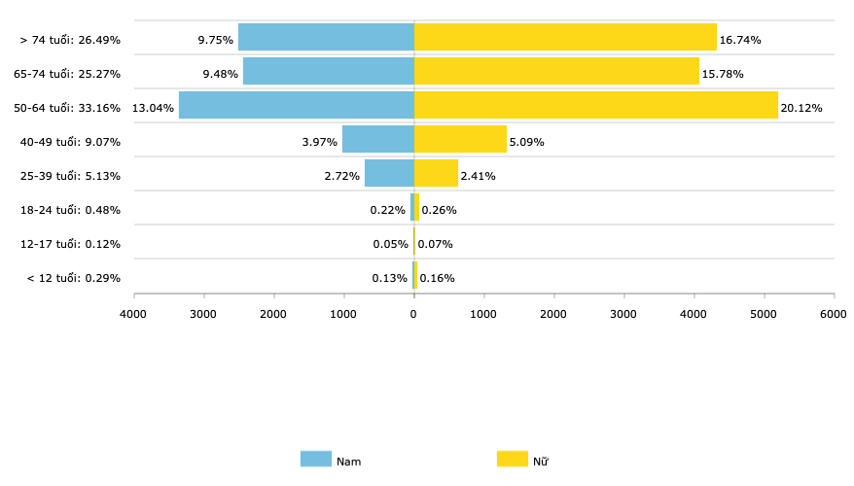
1. Tình hình COVID-19 ở trẻ em
- Tỷ lệ tử vong theo nhóm tuổi, giới tính:

Slide 18
2. Phân tích tình hình COVID-19 tại Tp HCM (07/02/2022)
- Số mắc trẻ em dưới 16 tuổi: 32.429 người/516.163 tổng số mắc chung, chiếm tỷ lệ 6,3%.
Số ca tử vong trẻ em là 48 ca/ tổng số ca tử vong cộng dồn: 20.379 người (0,23% tổng số ca tử vong).
Tỷ lệ tử vong/mắc: 48/32.429=0,15%
- Phân tích 2.478 ca mắc có 165 ca trẻ em mức độ nặng, nguy kịch:
+ Tuổi >=10: 64,2%
+ Nam/nữ: 52,1%/47,9%
+ Dư cân-béo phì: 13,9%
+ Nặng/nguy kịch: 67,9%/32,1%
+ Bệnh đi kèm: 8,5%

Slide 19
2. Phân tích tình hình COVID-19 tại Tp HCM (07/02/2022)
- Phân tích 2.478 ca mắc có 165 ca trẻ em mức độ nặng, nguy kịch:
+ Hỗ trợ điều trị: NCPAP: 61,8%; HFNC: 22,4%; thở máy không xâm nhập: 15,8%; thở máy xâm nhập: 20,6%; ECMO: 1,2%
+ Sử dụng Remdesivir: 35,2%
+ Kháng viêm: 100%
+ Chống đông: 100%
+ Kháng thể: 4,8%
+ IVIG: 3,6%

Slide 20
2. Phân tích tình hình COVID-19 tại Bệnh viện Nhi TW (07/02/2022)
- Tổng số trẻ em được khám, chẩn đoán COVID-19 là 611, trong đó 545 ca được chuyển khám, cách ly tại địa phương
- 66 ca điều trị nội trú tại bệnh viện:
+ Khỏi, ra viện: 51 ca
+ Đang điều trị: 10 ca
+ Tử vong: 5 ca (3 bệnh nhân sơ sinh, 1 bệnh nhân 2 tháng tuổi có viêm não liên cầu B, 1 bệnh nhân 6 tháng tuổi ở Bắc Ninh chuyển lên)

Slide 21
2. Phân tích tình hình COVID-19 tại Bệnh viện Bệnh nhiệt đới TW (07/02/2022)
Stt | Bệnh nhân | Số lượng | Tỉ lệ (%)
1 | BN tích lũy | 6.484
 | Trong đó TE < 16 tuổi | 617 | 9,5
2 | BN tích lũy nặng, nguy kịch | 1436 | 22,2
 | Trong đó, TE < 16 tuổi | 21 | 3,4
3 | BN TE < 16 t khỏi bệnh/khỏi chung | 599/5.581 | 10,7
4 | BN TE tử vong/ tử vong chung | 0/470
 | Trẻ sơ sinh TV (sản phụ mắc COVID-19/suy hô hấp/ thai 32w) | 01

Slide 22
2. Phân tích tình hình COVID-19 tại Bệnh viện Bệnh nhiệt đới TW (07/02/2022)
Stt | Độ tuổi | Số mắc |  | Tổng
 |  | Nam | Nữ
1 | Trẻ em < 5 tuổi | 57 | 66 | 123 (19,9%)
2 | Từ 5- < 10 tuổi | 114 | 98 | 212 (34,4%)
3 | 10-15 tuổi | 167 | 115 | 282 (45,7%)
4 | Tổng | 338 (54,8%) | 279 (45,2%) | 100%

Slide 23
2. Phân tích tình hình COVID-19 tại Bệnh viện Bệnh nhiệt đới TW (07/02/2022)
Stt | Kết quả | Số lượng | Tỉ lệ
1 | Khỏi bệnh ra viện | 572 | 95,5%
2 | Đỡ/ giảm (chuyển tuyến) | 26 | 4,3%
3 | Nặng (chuyển tầng)
4 | Tử vong (trước mổ đẻ) | 01 | 0,17%
5 | Tổng | 599 | 100%

Slide 24
2. Phân tích tình hình COVID-19 tại Bệnh viện Bệnh nhiệt đới TW (07/02/2022)
Biểu hiện triệu chứng lâm sàng nhẹ: 419 (67,9%)
Biểu hiện triệu chứng lâm sàng mức độ TB: 177 (28,7%)
Số ca nặng (thở oxy, mask): 21 (3,4%)
HFNC: 0
Thở máy: 0
TS ca bệnh lý nền (bệnh máu ác tính, béo phì…): 05 (0,8%).
Ngày điều trị trung bình/ NB: 16.2 ngày

Slide 25
3. Tình hình tiêm vắc xin COVID-19 ở trẻ em (07/02/2022)
- Tổng số mũi tiêm: 16.328.693
- Số trẻ 12-17 được tiêm mũi 1: 8.460.065
- Số trẻ 12-17 được tiêm mũi 2: 7.868.628
- Tai biến nặng: 88
- Phản ứng thông thường: 61.423

Slide 26
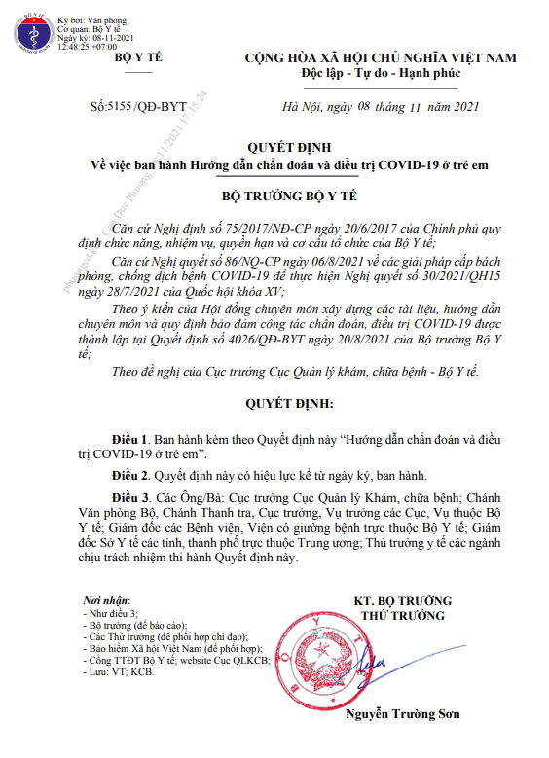
4. Các hướng dẫn chuyên môn
Hướng dẫn chẩn đoán, điều trị COVID-19 ở trẻ em ban hành kèm theo Quyết định số 5155/QĐ-BYT ngày 08/11/2021 của Bộ trưởng Bộ Y tế

Slide 27
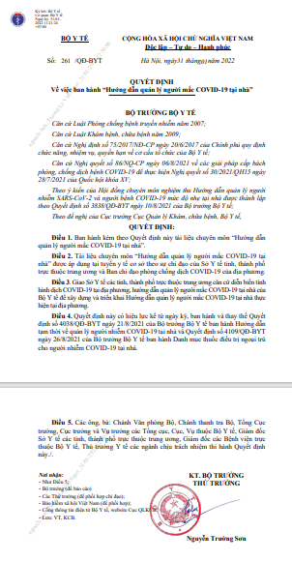
4. Các hướng dẫn chuyên môn
- Hướng dẫn quản lý người mắc COVID-19 tại nhà ban hành kèm theo Quyết định số 261/QĐ-BYT ngày 31/01/2021 của Bộ trưởng Bộ Y tế.

Slide 28
5. Phương hướng tiếp theo
- Cập nhật hướng dẫn chẩn đoán, điều trị COVID-19 ở trẻ em ban hành kèm theo Quyết định số 5155/QĐ-BYT ngày 08/11/2021 của Bộ trưởng Bộ Y tế
- Tập huấn công tác điều trị COVID-19 trẻ em cho cán bộ y tế tham gia điều trị COVID-19 trẻ em
- Trẻ em từ 6-17 tuổi thuộc phân loại nguy cơ thấp do đó tăng cường quản lý, điều trị tại nhà
- Tăng cường công tác hội chẩn, hỗ trợ từ xa cho các tuyến
- Phối hợp với các Bệnh viện đánh giá mức độ bệnh, đáp ứng điều trị và phân tích một số yếu tố liên quan đến tử vong do COVID-19 ở trẻ em.

Slide 29
TRÂN TRỌNG CẢM ƠN!

